Slide 1


БЮДЖЕТ ДЛЯ ГРАЖДАН
К проекту бюджета Заволжского муниципального района на 2017 год и
на плановый период 2018 и 2019 годов
Заволжск 2016 год

Slide 2

Заволжский район
Территория 1148,34 кв.км.
Численность населения 16,0 тыс. чел.,
в том числе городское 10,7 тыс. чел.,
сельское – 5,3 тыс. чел. (по состоянию на 01.01.2016г.)

Slide 3

Уважаемые жители Заволжского района!
Вы держите в руках «Бюджет для граждан», который познакомит Вас
с основными положениями проекта бюджета
Заволжского муниципального района
на 2017 год и на плановый период 2018 и 2019 годов

Slide 4
Принцип прозрачности (открытости) бюджетной системы
Российской Федерации
♦ обязательное опубликование в средствах массовой информации (СМИ) утвержденных бюджетов и отчетов об их исполнении;
♦ доступность иных сведений о бюджетах;
♦ обязательная открытость для общества и СМИ проектов бюджетов, обеспечение доступа к информации на едином портале бюджетной системы Российской Федерации в сети «Интернет»;
♦ преемственность бюджетной классификации Российской Федерации, а также обеспечение сопоставимости показателей бюджета отчетного, текущего и очередного финансового года.
Бюджетный кодекс Российской Федерации, статья36

Slide 5
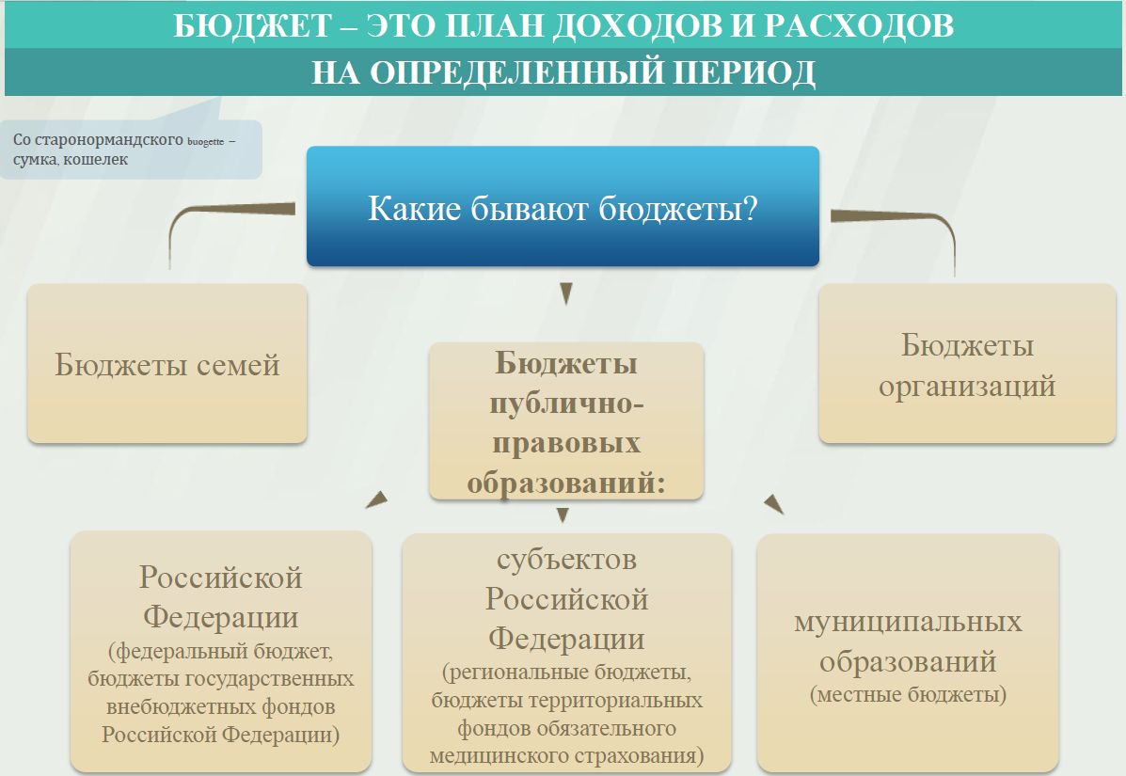

Slide 6

Основные характеристики бюджетов

Slide 7
Основные характеристики проекта бюджета
Заволжского муниципального района на 2017 и на плановый период 2018 и 2019 годов
тыс.руб.
№ | Показатель | 2017 год | 2018 год | 2019 год
1 | ДОХОДЫ | 138 331,0 | 135 561,4 | 137 044,5
1.1 | Налоговые расходы | 33 661,0 | 34 571,0 | 35 596,0
1.2 | Неналоговые доходы | 16 493,7 | 16 460,2 | 16 427,3
1.3 | Безвозмездные поступления | 88 176,3 | 84 530,2 | 85 021,2
2 | РАСХОДЫ | 143 346,4 | 140 664,5 | 142 246,9
3 | ДЕФИЦИТ (-)/ПРОФИЦИТ (+) | -5 015,4 | -5 103,1 | -5 202,4

Slide 8
Доходы, расходы и дефицит проекта бюджета ЗМР на 2017 и на плановый период 2018 и 2019 годов

Slide 9
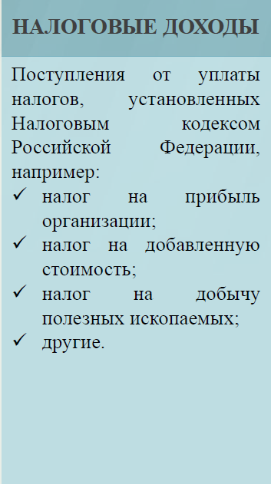
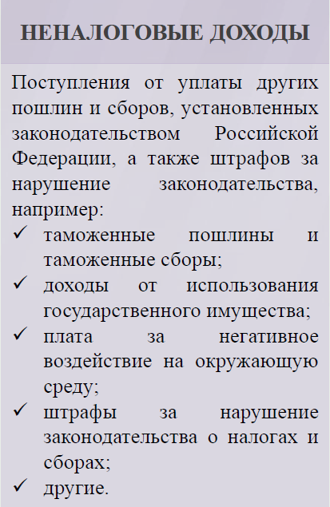

Доходы бюджета - безвозмездные и безвозвратные
поступления денежных средств в бюджет.
Налог на доходы физических лиц
Единый налог на вмененный доход
Налог на добычу полезных ископаемых
Госпошлина по делам, рассматриваемыми мировыми судьями
Другие

Slide 10
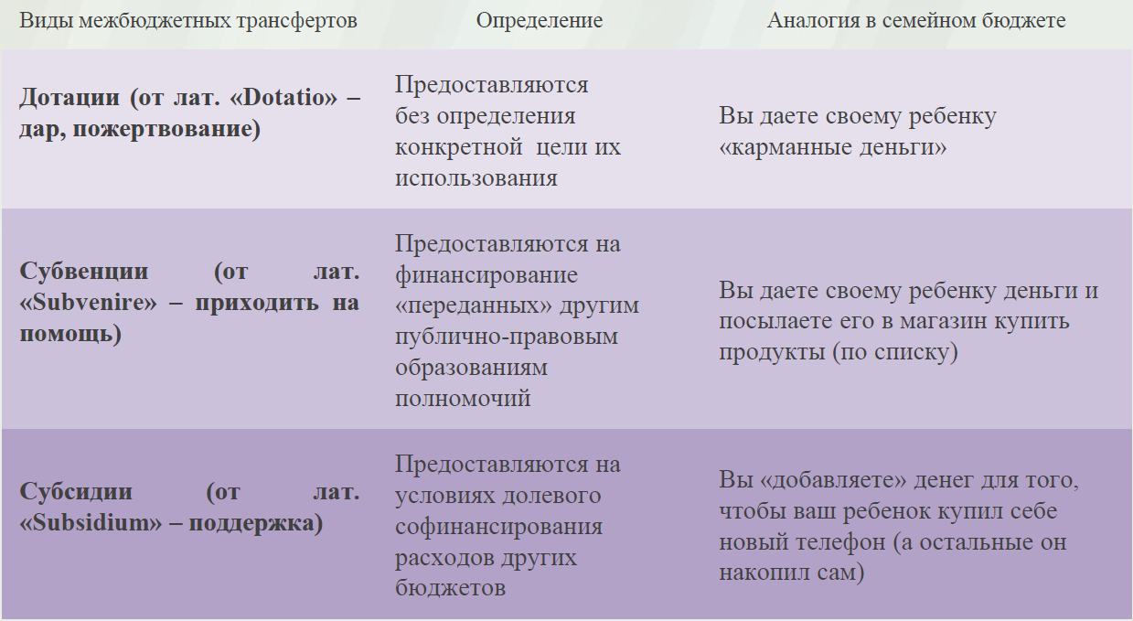
Межбюджетные трансферты - основной вид
безвозмездных перечислений
Межбюджетные трансферты – денежные средства, перечисляемые из одного бюджета бюджетной системы Российской Федерации другому.

Slide 11
Нормативы зачислений налоговых и неналоговых доходов в бюджет
Заволжского муниципального района
и бюджеты поселений Заволжского муниципального района на 2017 год
Виды налоговых и неналоговых доходов | Норматив (%) зачисления в бюджет Заволжского муниципального района | Норматив (%) зачисления в бюджеты поселений Заволжского муниципального района
Налог на доходы физических лиц | 25 | 45
Акцизы на нефтепродукты (бензин) | 6 | 4
Единый налог на вмененный доход | 100
Единый сельскохозяйственный налог | 50 | 50
Налог, взимаемый с применением патентной системы налогообложения | 100
Налог на имущество физических лиц |  | 100
Земельный налог |  | 100
Транспортный налог | Зачисляется по нормативу 100 % в областной бюджет
Налог на имущество организаций | Зачисляется по нормативу 100 % в областной бюджет
Налог на добычу общераспространенных полезных ископаемых | 100
Государственная пошлина за совершение нотариальных действий |  | 100
Государственная пошлина за выдачу разрешения на установку рекламных конструкций | 100
Государственная пошлина по делам, рассматриваемым в судах общей юрисдикции. Мировыми судьями | 100
Доходы от передачи в аренду земельных участков, расположенных в границах сельских поселений | 100
Доходы от передачи в аренду земельных участков, расположенных в границах городских поселений | 50 | 50
Доходы от сдачи в аренду имущества | 100 | 100
Доходы от продажи земельных участков, государственная собственность на которые не разграничена, расположенных в границах сельских поселений | 100
Доходы от продажи земельных участков, государственная собственность на которые не разграничена, расположенных в границах городских поселений | 50 | 50
Плата за негативное воздействие на окружающую среду | 55

Slide 12
Основные источники формирования налоговых и неналоговых доходов бюджета Заволжского муниципального района в 2017-2019 годах
тыс.руб.
Наименование | 2017 год |  | 2018 год |  | 2019 год
 | Сумма | % к общему объёму налоговых и неналоговых доходов | Сумма | % к общему объёму налоговых и неналоговых доходов | Сумма | % к общему объёму налоговых и неналоговых доходов
Налоговые и неналоговые доходы, всего | 50 154,7 | 100 | 51 031,2 | 100 | 52 023,3 | 100
в том числе:
НАЛОГОВЫЕ ДОХОДЫ | 33 661,0 | 67,1 | 34 571,0 | 67,7 | 35 596,0 | 68,4
из них:
Налог на доходы физических лиц | 20 617,5 | 41,1 | 21 382,5 | 41,9 | 21 890,0 | 42,1
Акцизы на нефтепродукты | 5 523,5 | 11,0 | 5 523,5 | 10,8 | 5 523,5 | 10,6
Единый налог на вменённый доход | 5 500,0 | 11,0 | 5 550,0 | 10,9 | 6 000,0 | 11,5
Единый сельскохозяйственный налог | 100,0 | 0,2 | 125,0 | 0,3 | 137,5 | 0,3
Налог, взимаемый в связи с применением патентной системы | 150,0 | 0,3 | 170,0 | 0,3 | 170,0 | 0,3
Налог на добычу общераспространённых полезных ископаемых | 120,0 | 0,2 | 120,0 | 0,2 | 125,0 | 0,2
Государственная пошлина | 1 650,0 | 3,3 | 1 700,0 | 3,3 | 1 750,0 | 3,4
НЕНАЛОГОВЫЕ ДОХОДЫ | 16 493,7 | 32,9 | 16 460,2 | 32,3 | 16 427,4 | 31,6
из них:
Доходы от использования имущества, находящегося в государственной и муниципальной собственности | 2 796,0 | 5,6 | 2 796,0 | 5,5 | 2 796,0 | 5,4
Платежи при пользовании природными ресурсами | 230,7 | 0,5 | 242,2 | 0,5 | 254,4 | 0,5
Доходы от оказания платных услуг и компенсации затрат государства | 9 080,0 | 18,1 | 9 080,0 | 17,8 | 9 080,0 | 17,5
Доходы от реализации имущества | 2 406,0 | 4,8 | 2 356,0 | 4,6 | 2 306,0 | 4,4
Штрафы, санкции, возмещение ущерба | 1 981,0 | 3,9 | 1 986,0 | 3,9 | 1 991,0 | 3,8

Slide 13
Структура доходов проекта бюджета
Заволжского муниципального района на 2017 и на плановый период 2018 и 2019 годов

Slide 16

Расходы бюджета
Расходы бюджета – выплачиваемые из бюджета денежные средства.
Расходное обязательство – обязанность выплатить денежные средства из соответствующего бюджета.

Slide 17

Расходы бюджетов по основным функциям государства
Каждый из разделов классификации имеет перечень подразделов, которые отражают основные направления реализации соответствующей функции.
Например, в составе раздела «Образование», в том числе, выделяются:
♦ дошкольное образование;
♦ общее образование;
♦ начальное профессиональное образование;
♦ среднее профессиональное образование;
♦ профессиональная подготовка, переподготовка и повышение квалификации;
♦ высшее и послевузовское профессиональное образование.

Slide 18
Расходы бюджета Заволжского муниципального района Ивановской области
в 2017-2019 годах
тыс.руб.
Раздел | Наименование | 2017 год | 2018 год | 2019 год
 | ВСЕГО: | 143 346,4 | 140 664,5 | 142 246,9
 | Условно утверждаемые расходы* | - | 3 516,6 | 7 112,3
 | Всего расходов без учета условно утвержденных | 143 346,4 | 137 147,9 | 135 134,5
01 | Общегосударственные вопросы | 34 419,7 | 34 230,6 | 34 053,0
03 | Национальная безопасность и правоохранительная деятельность | 100,0 | 100,0 | 100,0
04 | Национальная экономика | 5 983,5 | 5 983,5 | 5 983,5
05 | Жилищно-коммунальное хозяйство | 8 542,1 | 9 763,3 | 9 260,3
06 | Охрана окружающей среды | 50,0 | 100,0 | 100,0
07 | Образование | 91 736,7 | 84 056,1 | 82 723,3
08 | Культура | 400,8 | 400,8 | 400,8
10 | Социальная политика | 1 663,6 | 2 013,6 | 2 013,6
11 | Физическая культура и спорт | 200,0 | 200,0 | 200,0
13 | Обслуживание муниципального долга | 250,0 | 300,0 | 300,0
* - Под условно утверждаемыми расходами понимаются не распределённые в плановом периоде в соответствии с классификацией расходов бюджетов бюджетные ассигнования (ст.184.1, гл.21, раздел VII, часть III Бюджетного Кодекса РФ)

Slide 20
Муниципальная программа –
комплекс мероприятий, взаимоувязанных по ресурсам, исполнителям и срокам реализации, направленных на достижение социально-значимых результатов для Заволжского муниципального района и его жителей.
это документ, определяющий:
- цели и задачи реализуемой политики в определенной сфере;
способы их достижения;
примерные объемы используемых финансовых ресурсов.
Пример:
Стратегия долгосрочного развития
Муниципальная программа
Заволжского муниципального района Ивановской области
«Развитие образования в Заволжском муниципальном районе»
Подпрограмма «Предоставление дошкольного образования и воспитания в Заволжском муниципальном районе»
Исполнители основных мероприятий:
Муниципальные образовательные учреждения,
реализующие программу дошкольного образования»
Цель программы: создание условий для стабильного функционирования и устойчивого развития
системы дошкольного образования, повышения его качества
Основные ожидаемые результаты:
Повышение доступности получения воспитанниками ДОУ дошкольного образования. Общий охват детей дошкольного возраста, посещающих ДОУ, составит 75%;
Увеличение образовательных программ нового поколения, стимулирующих развитие инновационной деятельности, информационных технологий;
и т.д.
Основные индикаторы:
Доступность дошкольного образования;
Доля детей дошкольного возраста, посещающих ДОУ;
Доля внедрения образовательных программ нового поколения, информационных технологий

Slide 21
Проект бюджета на 2017 год Заволжского муниципального района
в разрезе муниципальных программ. (1)
тыс.руб.
Расходы бюджета на 2017 год, всего | 143 346,4
из них: расходы на реализацию муниципальных программ | 142 895,6
в том числе:
01 | Развитие образования в Заволжском муниципальном районе | 84 790,7
 | - Подпрограмма «Предоставление дошкольного образования и воспитания в Заволжском муниципальном районе» | 43 962,9
 | - Подпрограмма «Предоставление общедоступного и бесплатного начального общего, основного (общего), среднего (полного), общего образования по основным общеобразовательным программам в Заволжском муниципальном районе» | 19 674,8
 | - Подпрограмма «Предоставление дополнительного образования детям в Заволжском муниципальном районе » | 11 654,4
 | - Подпрограмма «Организация отдыха, оздоровления и занятости детей и подростков в Заволжском муниципальном районе » | 247,7
 | - Подпрограмма «Поддержка молодых специалистов в сфере образования в Заволжском муниципальном районе» | 344,7
 | - Подпрограмма «Обеспечение деятельности органа управления образованием и образовательных учреждений Заволжского муниципального района» | 8 906,2
02 | Развитие физической культуры и спорта в Заволжском муниципальном районе | 200,0
 | - Подпрограмма «Развитие физической культуры и спорта в Заволжском муниципальном районе» | 200,0
03 | Развитие культуры и повышение эффективности реализации молодежной политики в Заволжском муниципальном районе | 6 157,5
 | - Подпрограмма «Предоставление дополнительного образования детям в сфере культуры и искусства в Заволжском муниципальном районе Ивановской области» | 6 157,5
Notes:
04

Slide 22
Так выглядит бюджет Заволжского муниципального района
в разрезе муниципальных программ. (2)
тыс.руб.
04 | Социальная поддержка граждан Заволжского муниципального района | 141,1
 | - Подпрограмма «Повышение качества жизни граждан пожилого возраста в Заволжском муниципальном районе» | 141,1
05 | Экономическое развитие Заволжского муниципального района | 422,0
 | - Подпрограмма «Развитие субъектов малого и среднего предпринимательства в Заволжском муниципальном районе» | 62,0
 | - Подпрограмма «Развитие сельскохозяйственного производства в Заволжском муниципальном районе» | 360,0
06 | Обеспечение качественным жильем и услугами жилищно–коммунального хозяйства населения Заволжского муниципального района | 8 542,2
 | - Подпрограмма «Выравнивание обеспеченности населения Заволжского муниципального района объектами социальной и инженерной инфраструктуры» | 5 567,2
 | - Подпрограмма «Обеспечение деятельности Управления жилищно-коммунального хозяйства, архитектуры и строительства администрации Заволжского муниципального района» | 2 975,0
07 | Развитие транспортной системы Заволжского муниципального района | 5 553,5
 | - Подпрограмма «Развитие автомобильных дорог общего пользования местного значения Заволжского муниципального района до сельских населенных пунктов, не обеспеченных круглогодичной транспортной связью» | 890,3
 | - Подпрограмма «Капитальный ремонт, ремонт и содержание автомобильных дорог общего пользования местного значения Заволжского муниципального района Ивановской области» | 4 633,2
 | - Подпрограмма «Повышение безопасности дорожного движения в Заволжском муниципальном районе Ивановской области» | 30,0
08 | Энергоэффективность и энергосбережение Заволжского муниципального района | 649,8
 | - Подпрограмма «Энергосбережение в социальной сфере на территории Заволжского муниципального района» | 649,8
09 | Профилактика правонарушений, борьба с преступностью и обеспечение безопасности граждан Заволжского муниципального района | 173,6
 | - Подпрограмма «Профилактика преступлений и правонарушений на территории Заволжского муниципального района» | 173,6

Slide 23
Так выглядит бюджет Заволжского муниципального района
в разрезе муниципальных программ. (3)
тыс.руб.
10 | Долгосрочная сбалансированность и устойчивость бюджетной системы Заволжского муниципального района | 5 064,1
 | - Подпрограмма «Организация управления муниципальными финансами Заволжского муниципального района» | 4 514,1
 | - Подпрограмма «Управление муниципальным долгом Заволжского муниципального района» | 250,0
 | - Подпрограмма «Обеспечение финансирования непредвиденных расходов Заволжского муниципального района» | 300,0
11 | Совершенствование местного самоуправления Заволжского муниципального района | 30 230,1
 | - Подпрограмма «Обеспечение деятельности администрации Заволжского муниципального района» | 20 429,7
 | - Подпрограмма «Обеспечение деятельности Муниципального учреждения «Управление по материально-техническому обеспечению деятельности органов местного самоуправления Заволжского муниципального района» | 7 817,4
 | - Подпрограмма «Организация предоставления государственных и муниципальных услуг на базе муниципального учреждения «Многофункциональный центр предоставления государственных и муниципальных услуг Заволжского муниципального района» | 1 983,0
12 | Управление муниципальным имуществом Заволжского муниципального района | 761,0
 | - Подпрограмма «Управление муниципальным имуществом Заволжского муниципального района» | 761,0
13 | Улучшение условий и охраны труда в Заволжском муниципальном районе | 160,0
 | Подпрограмма «Улучшение условий и охраны труда в администрации Заволжского муниципального района, структурных подразделениях администрации и муниципальных учреждениях Заволжского района» | 160,0
14 | Развитие туризма в Заволжском муниципальном районе | 50,0
 | Подпрограмма «Развитие туризма в Заволжском муниципальном районе» | 50,0

Slide 25
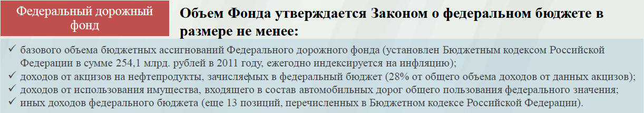
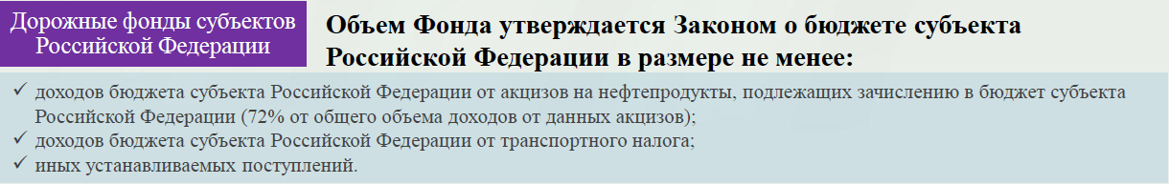

Дорожный фонд
Дорожный фонд – часть средств бюджета, подлежащая использованию в целях финансового обеспечения дорожной деятельности в отношении автомобильных дорог общего пользования, а также капитального ремонта и ремонта дворовых территорий многоквартирных домов, проездов к дворовым территориям многоквартирных домов населенных пунктов.

Slide 26
Дорожный фонд
Заволжского муниципального района на 2017 год

Slide 27
Подготовлено
финансовым отделом администрации Заволжского муниципального района
Ивановской области
2016 год
Документ подготовлен с использованием материалов, содержащихся в «Бюджете для граждан» к проекту федерального бюджета на 2017-2019 годы, сформированному Министерством финансов РФ
Ответственные исполнители: Ведущий инженер-программист Кондратьев Д.А., Тел. 2-12-41
Ведущий специалист Четвергова М.А., Тел 2-16-62

